Slide 1



Fecha: | Semana 7 – 29/08/2026
Introducción a los Algoritmos y Flujo de Datos
Escuela de Ingeniería en Ciencias y Sistemas
Laboratorio 768 · Segundo Semestre 2026
Tutor Académico: Jorge Andrés Mejía Súchite

Slide 2

UNIDAD 4
Fundamentos de Algoritmos
Semana 7: Algoritmos secuenciales, condicionales y repetitivos

Slide 3




Actividad ponderada: 2 puntos (tipos de datos y estructuras secuenciales).
Práctica 2 asignada hoy 29/08; elaboración hasta el 11/09.
Tarea 3: entrega 30/08.
Practicaremos con PSeInt y RAPTOR.
Dudas: foro del curso en UEDI.

Slide 4


Estructuras secuenciales
Condicional simple, doble y múltiple
Ciclos Mientras, Repetir y Para
Contadores y acumuladores
Ejemplo práctico y actividad (2 pts)

Slide 5


Competencia Específica: Crea algoritmos para resolver problemas secuenciales, condicionales y repetitivos mediante estructuras de control representadas con pseudocódigo para producir soluciones correctas, legibles y verificables de acuerdo con los resultados esperados
Competencia General: Analiza problemas computacionales y formula soluciones algorítmicas utilizando pensamiento computacional, pseudocódigo y diagramas de flujo en las tecnologías establecidas para representar el procesamiento y flujo de datos bajo criterios de corrección lógica, claridad y orden

Slide 6

  Orden y método
  Hábito de estructurar el trabajo de forma secuencial, jerárquica y documentada para garantizar resultados reproducibles.
  ¿Cómo lo aplicamos hoy? Descomponer problemas y representarlos de forma estructurada demanda un proceso ordenado y sistemático.

Slide 7
Estructura secuencial
Las instrucciones se ejecutan una tras otra, en el orden escrito.
Patrón: entrada → proceso → salida.
En diagrama: Inicio → Leer → Proceso → Escribir → Fin.
Es la base de cualquier algoritmo.
Secuencial
Proceso Conversion
Definir c, f Como Real
Escribir "Temperatura en °C:"
Leer c
f <- c * 9 / 5 + 32
Escribir c, " °C = ", f, " °F"
FinProceso

Slide 8
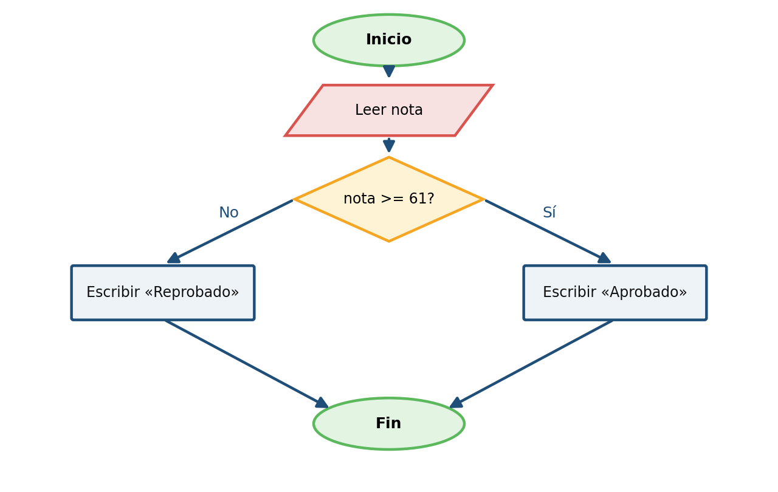
Condicional simple y doble
Simple: Si condición Entonces ... FinSi.
Doble: agrega Sino.
La condición es una expresión lógica (Verdadero/Falso).
Representada en el diagrama con un rombo de decisión.

Slide 9
Condicional múltiple y anidado
Segun variable Hacer selecciona entre varios casos.
Los Si pueden anidarse (condiciones dentro de condiciones).
Use Y, O, NO para condiciones compuestas.
Siempre contemple el caso «ninguna de las anteriores».
Segun y compuestas
Segun opcion Hacer
1: Escribir "Suma"
2: Escribir "Resta"
De Otro Modo:
Escribir "Opción inválida"
FinSegun
Si (edad >= 18) Y (tieneDPI = Verdadero) Entonces
Escribir "Puede votar"
FinSi

Slide 10
Ciclos: Mientras, Repetir y Para
Mientras: evalúa antes; puede no ejecutarse.
Repetir ... Hasta Que: ejecuta al menos una vez.
Para: número de repeticiones conocido.
Evite ciclos infinitos: la condición debe cambiar dentro del ciclo.
Ciclos
// Para
Para i <- 1 Hasta 5 Con Paso 1 Hacer
Escribir i
FinPara
// Mientras
Mientras n > 0 Hacer
n <- n - 1
FinMientras
// Repetir
Repetir
Leer clave
Hasta Que clave = 1234

Slide 11
Contadores y acumuladores
Contador: variable que aumenta de 1 en 1 (cont <- cont + 1).
Acumulador: suma valores (suma <- suma + valor).
Inicializar antes del ciclo (en 0).
Promedio = acumulador / contador.
Promedio con centinela
suma <- 0
cont <- 0
Repetir
Leer nota
Si nota >= 0 Entonces
suma <- suma + nota
cont <- cont + 1
FinSi
Hasta Que nota < 0
Si cont > 0 Entonces
Escribir "Promedio: ", suma / cont
FinSi

Slide 12


  Secuencial: entrada → proceso → salida.
  Condicional: decide según una condición lógica.
  Segun: selección múltiple.
  Mientras / Repetir / Para: repetir instrucciones.
  Contador y acumulador: se inicializan antes del ciclo.
  Evitar ciclos infinitos.

Slide 13


Joyanes Aguilar, L. (2008). Fundamentos de programación (4.ª ed.). McGraw-Hill.
Cairó, O. (2005). Metodología de la programación. Alfaomega.
Ayuda de PSeInt: https://pseint.sourceforge.net/
Carlisle, M. RAPTOR: https://raptor.martincarlisle.com

Slide 14

Ejemplo práctico: Tipos de datos y estructura secuencial · 5 min
Pedimos nombre, edad y estatura, mostramos un resumen y calculamos el año de nacimiento aproximado.

Slide 15

Actividad: Tipos de datos básicos y estructuras secuenciales · 15 min · Ponderación: 2 puntos
• Ejercicio práctico guiado sobre tipos de datos básicos.
• Aprender a construir algoritmos secuenciales.
• Actividad 2 (ejemplo práctico, 5 min).

Slide 16

Actividad: Tipos de datos básicos y estructuras secuenciales
---
---
---
Sí
15 min
---
---
---
---
---
---
---
---
---
---
---
---
---
---
---
---
---
---

Slide 17


  Video de la semana (6 min): canal de YouTube del curso 768 – Algoritmos.
  Lectura (10 min): «Las tres estructuras de control».
  Práctica 2: entrega el 11/09.
  Descarga RAPTOR: https://raptor.martincarlisle.com
  Dudas: foro del curso en UEDI.

Slide 18


Slide 19


